Slide 1



Slide 2

Вот игрушечные солдатики отправились на прогулку:
/ t – t – t /
Увидели, как от станции отправляется поезд:
/ tu: – tu: – tu: /
А в поезде мышка им машет:
/ i: – i: – i: /
Сова глаза таращит:
/ oi – oi – oi /
Змейка шипит: / s – s – s /
Вдруг как лев зарычит: / r – r – r /
А поезд скорость набрал и всех зверей умчал:
/ t∫ – t∫ – t∫ /
А солдатики домой отправились: /t –t –t/

Slide 3
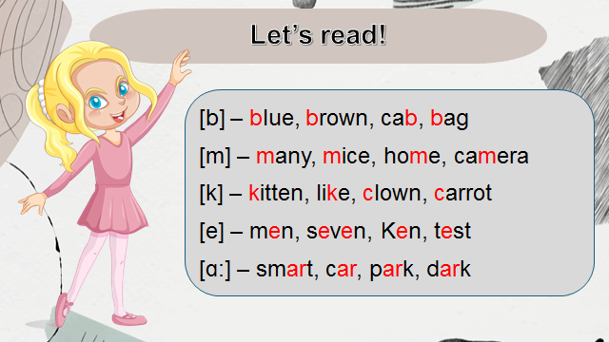

Slide 4

My family’s favourites toys

Slide 5
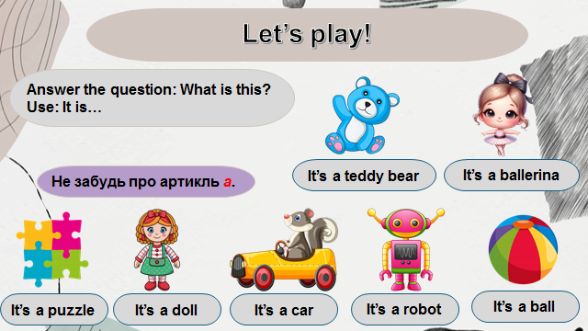

Slide 6
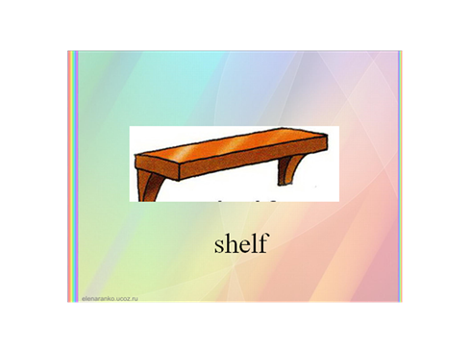
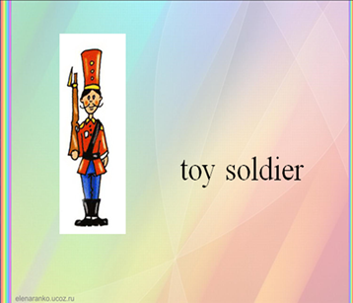
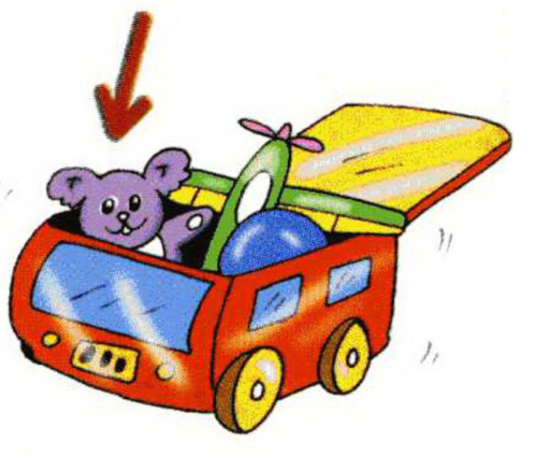
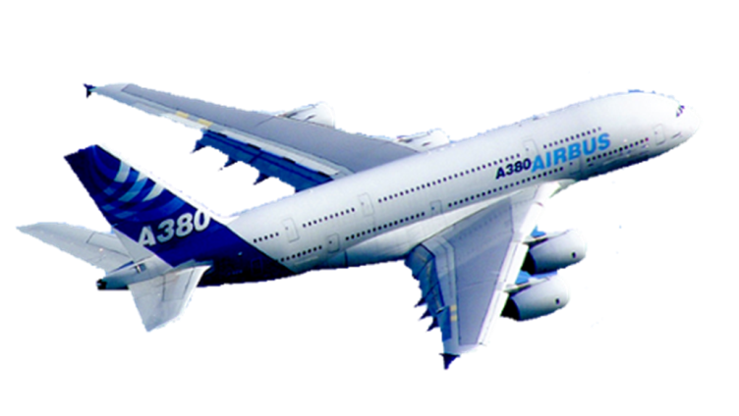
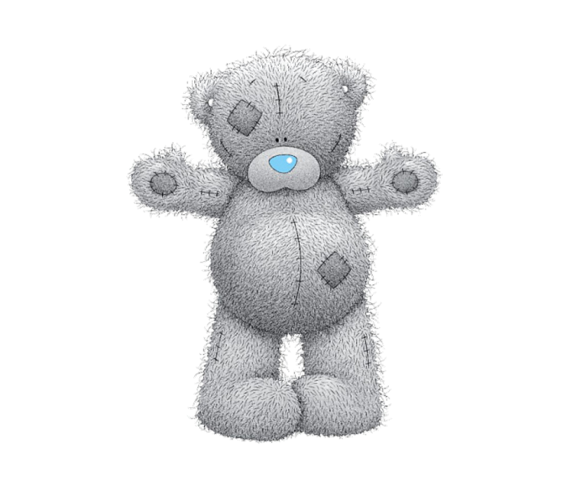
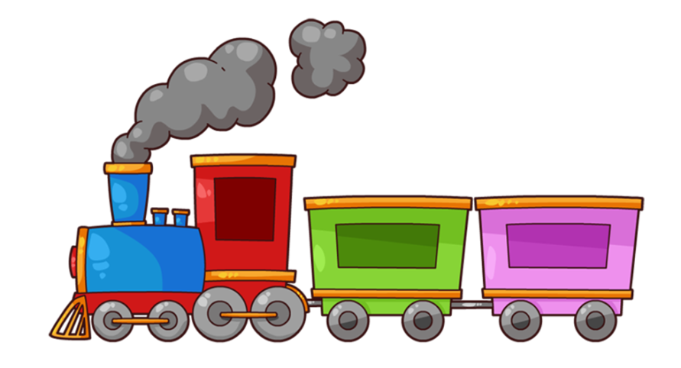
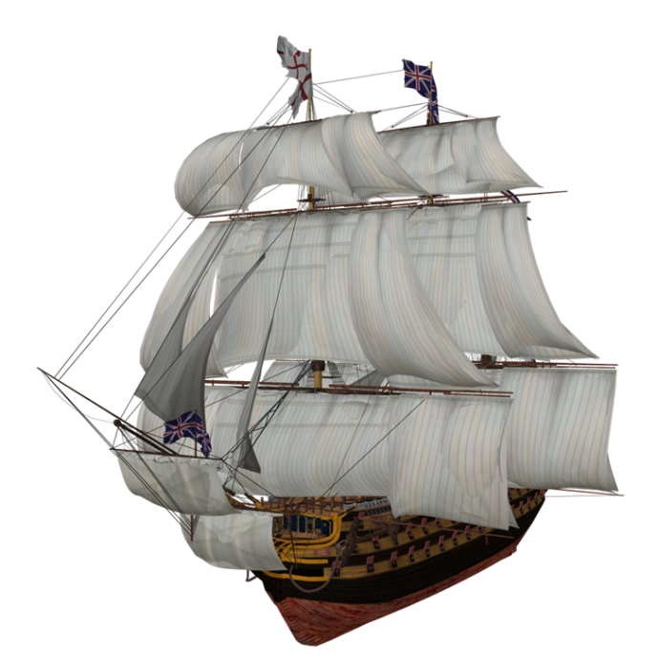
A toy box
a plane
a teddy bear
A train
a ship

Slide 7

Near on in
Where is the teddy bear?

Slide 8

Where is the ballerina?
.____
on
in
under

Slide 9

Where is the toy soldier?
____
on
in
under

Slide 10
Where is the teddy bear?
__
on
in
under

Slide 11
Where is the teddy bear?
on
in
under

Slide 12
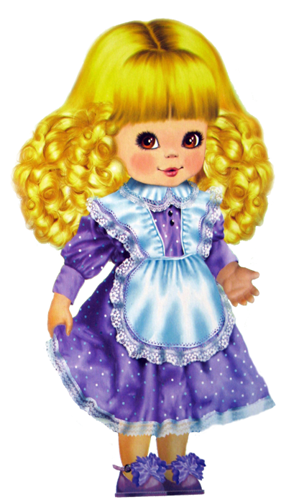
My toy
This is my ….
It can ….
It can’t..

Slide 13
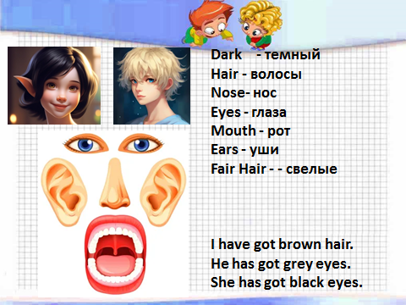

Slide 14
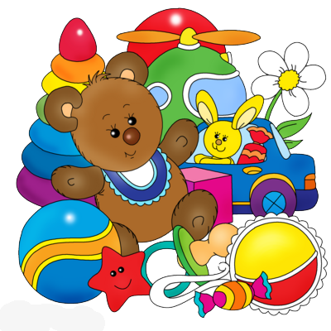
Динамическая пауза

Slide 15
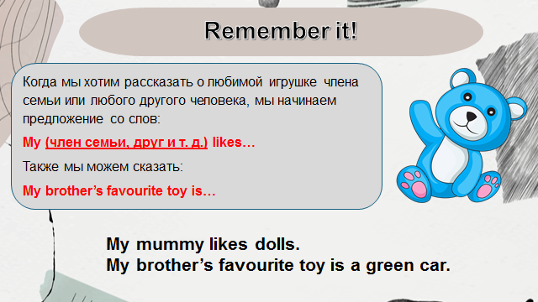

Slide 16
My family’s favourites toys …..
My brother’s toy ….. (teddy bear)
He has got black eyes, small nose, pink mouth and brown hair.
My sister has got doll. She has got blue eyes, small nose, pink mouth and fair hair.

Slide 17
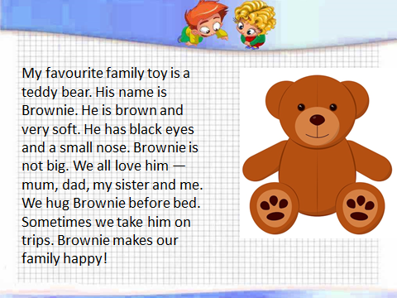

Slide 18
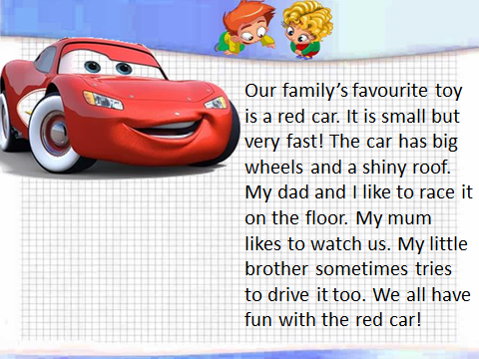

Slide 19
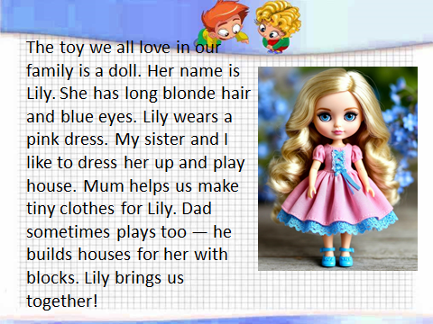

Slide 20
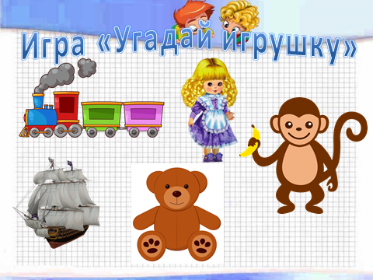
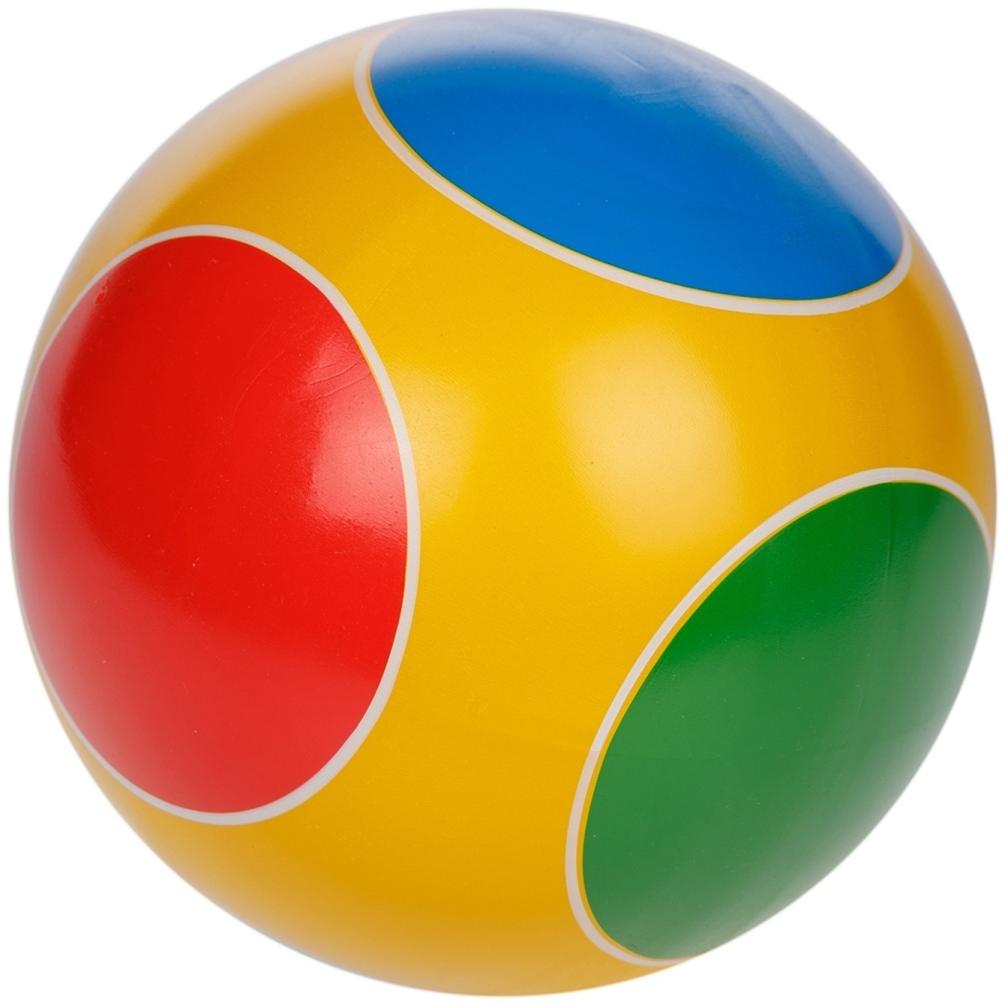

Slide 21


I’m happy I’m sad

Slide 22
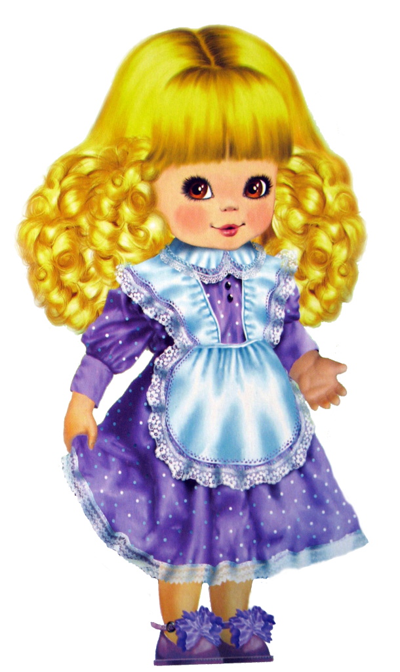
Home work
Нарисовать свою любимую игрушку и описать ее используя новые слова

Slide 23


